Slide 1
Url Shortener
Colțos Radu-Mihai (351)
Marcu Dragoș-Ionuț (351)
Mera Jean-Robert (351)

Slide 2
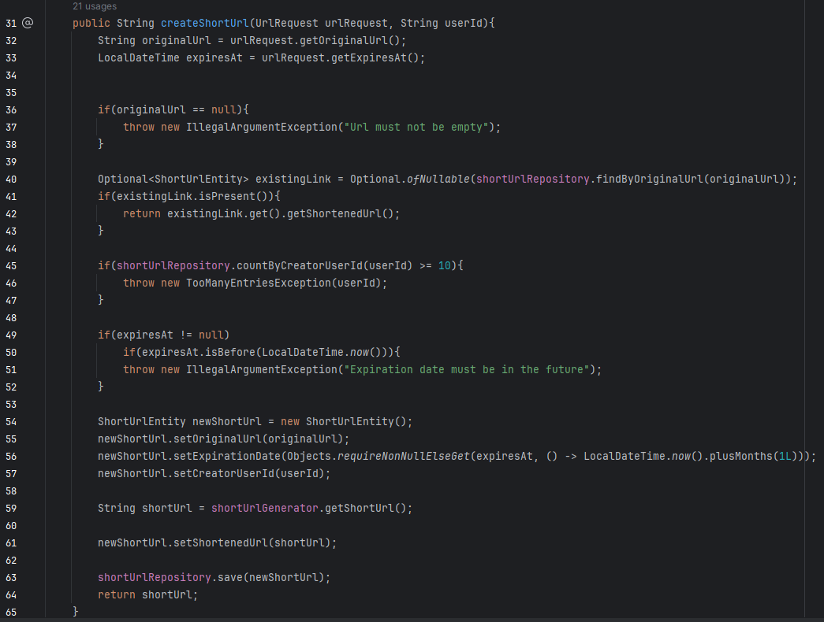
Metoda testată
Cauze
C1: Url-ul este null
C2: Url-ul este deja scurtat
C3: Utilizatorul are deja 10 url-uri scurtate
C4: Data expirarii este in trecut
Efecte
Ef1: IllegalArgumentException: Url must not be empty
Ef2: Returnare url scurt existent
Ef3: TooManyEntriesException
Ef4: IllegalArgumentException: Expiration date must be in the future
Ef5: Creare si returnare url scurt nou

Slide 3
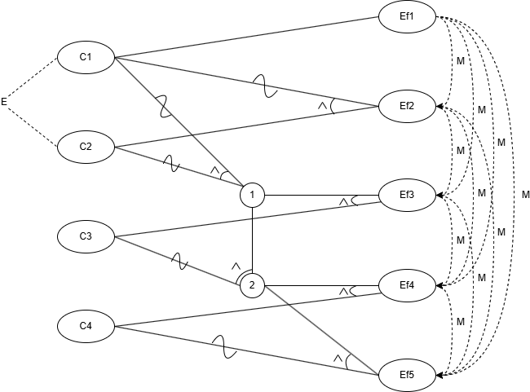
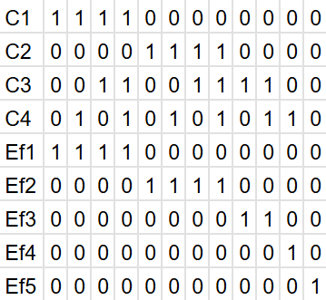
Graful cauză-efect și tabelul de decizie

Slide 4
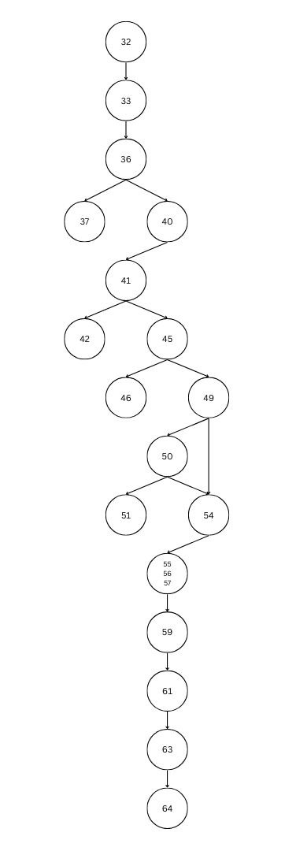
Graful flux de control
Clase de echivalență
1. Domeniul de intrari:
U_1 = URL-ul pasat ca parametru este nul
U_2 = URL-ul pasat ca parametru este valid si nu se afla deja in baza de date
U_3 = URL-ul pasat ca parametru este valid si se afla deja in baza de date
D_1 = Data de expirare este in viitor sau nula (in cazul in care este nula, este mai apoi setata automat la o luna in viitor)
D_2 = Data de expirare este in trecut
C_1 = Utilizatorul are deja 10 sau mai multe URL-uri scurtate
C_2 = Utilizatorul are 9 sau mai putine URL-uri scurtate
2. Domeniul de iesiri:
E_1 = Exceptie IllegalArgumentException: Url must not be empty
E_2 = Exceptie IllegalArgumentException: Expiration date must be in the future
E_3 = Exceptie TooManyEntriesException
E_4 = returnare URL original pe baza URL-ului scurtat
Valori de frontieră
1. URL: valid, nul.
2. Data de expirare: in viitor (+1s), in trecut (-1s), in momentul generarii request-ului.
3. Numar de URL-uri scurtate de catre un utilizator: 9, 10.

Slide 5
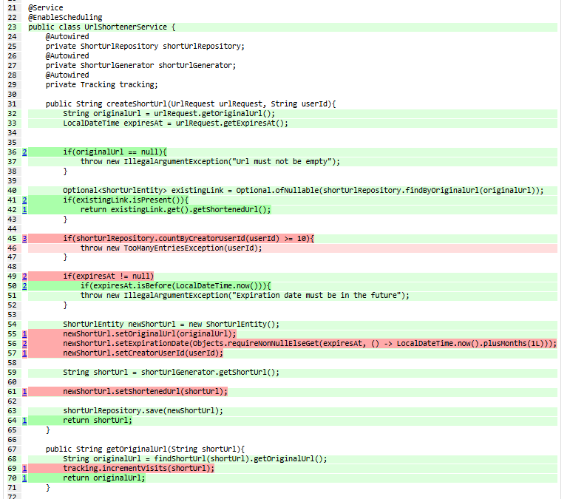
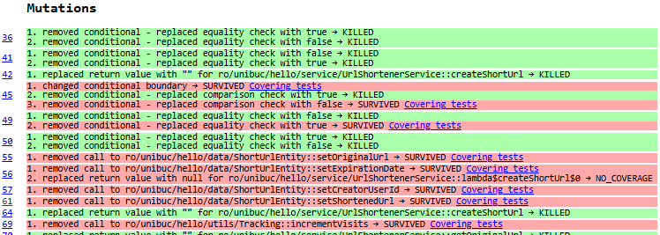
Mutation testing
Înainte

Slide 6
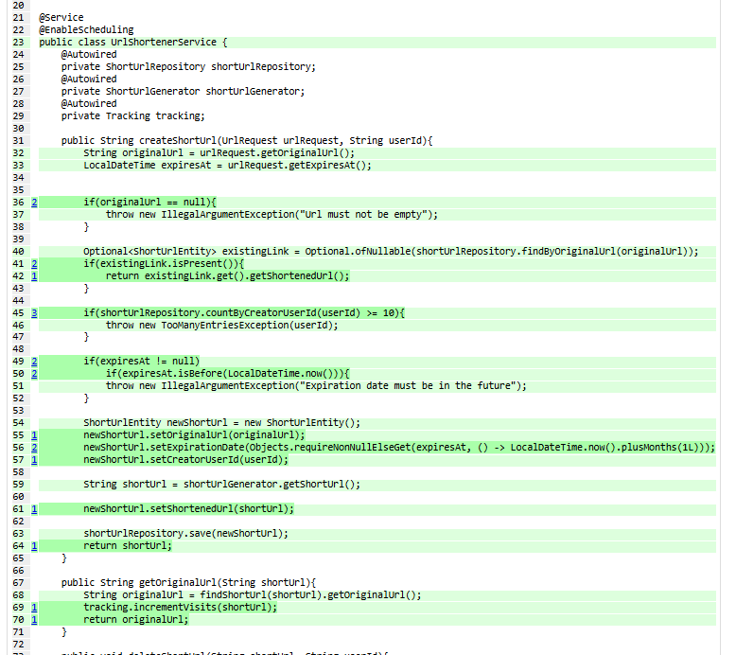
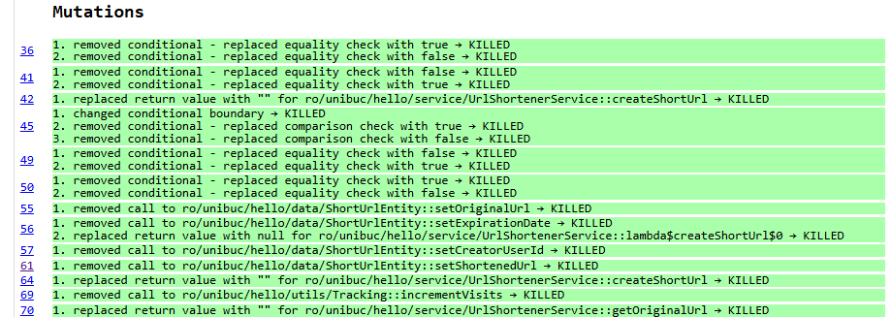
Mutation testing
După

Slide 7
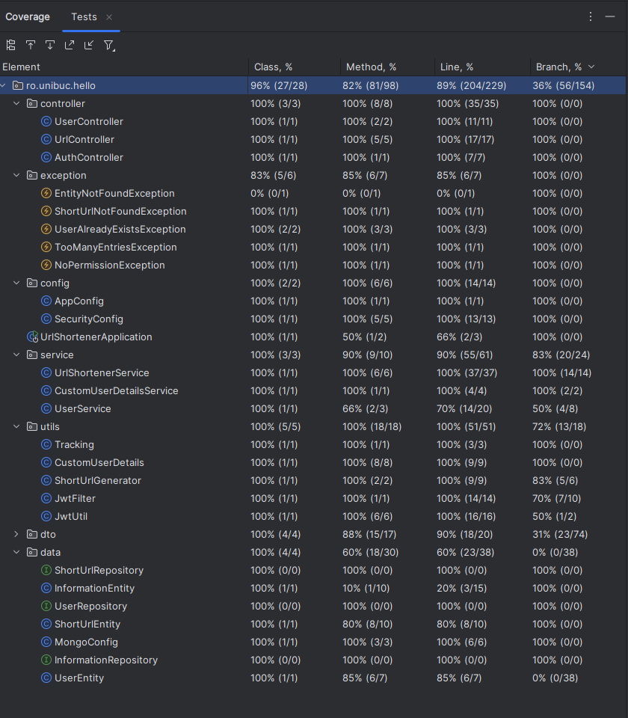
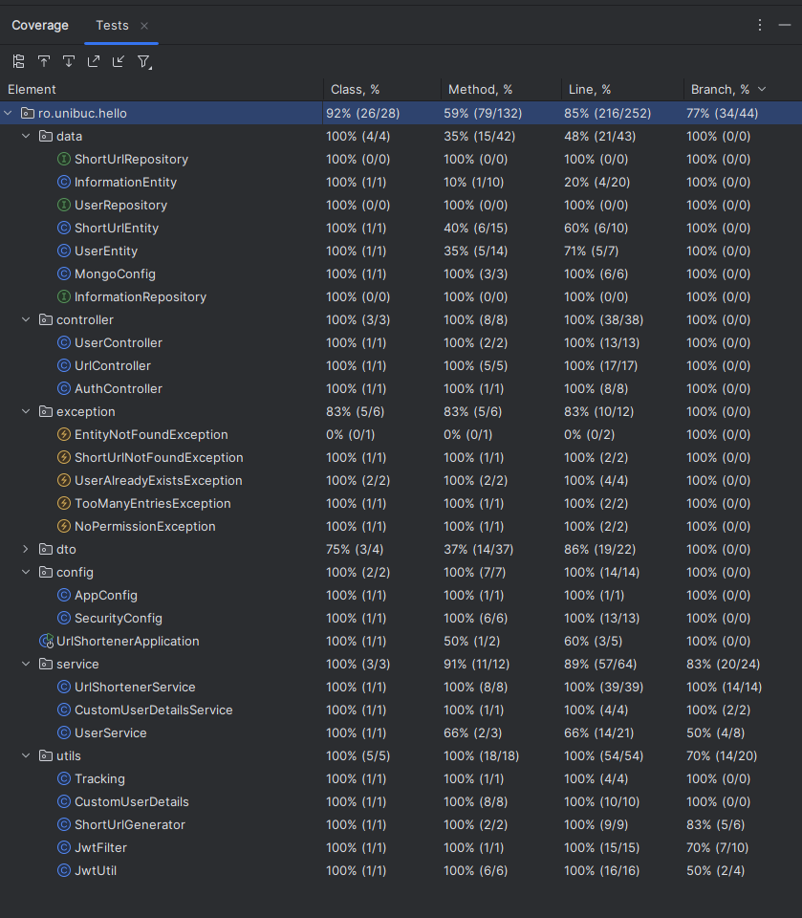
Acoperirea testelor
IntelliJ
JaCoCo

Slide 8
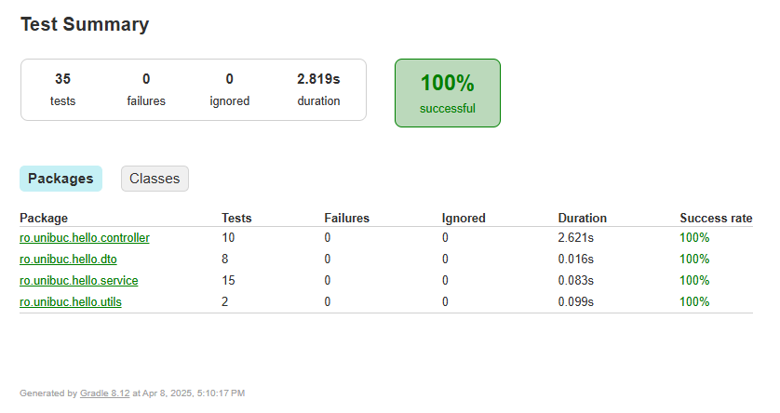
Rezultatele testelor

